Slide 1
Суффиксы слов, называющих предметы
Урок русского языка
2 класс
УМК «Перспективная начальная школа»
Гражданцева В.А. учитель начальных классов
МАОУ Тисульская СОШ № 1

Slide 2
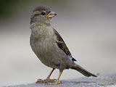
Знакомство с новым словом
Забияка и воришка,
Носит серое пальтишко,
На лету хватает крошки
И боится только кошки.
Воробей

Slide 3
Соедините словосочетания по смыслу
воробьиная ночь
с воробьиный нос
старый воробей
очень маленький
опытный, бывалый человек
короткая летняя
ночь (ночь с непрерывной грозой и зарницами)

Slide 4
Прочитай словосочетание
мваолреонбьукшиейк
маленький воробушек

Slide 5
Словарная работа
в рона
с рока
м роз
п льто
с бака
пл ток
п рог
И
А
О
О
А
О
О

Slide 6
Образование новых слов
Лоб лобик
Ёж ёжик
Уголь уголёк
День денёк
Паук паучок
Стол столик

Slide 7
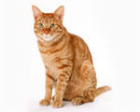
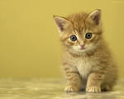
Что такое суффикс?
Часть слова, которая стоит после корня. С помощью суффикса образуются другие слова
кот котик
.

Slide 8
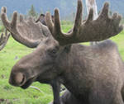
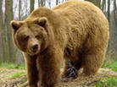
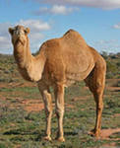
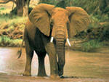
Образуй слова женского рода с помощью суффиксов –их-иц-
Лось
Медведь
Верблюд
Слон
лосиха
медведица
верблюдица
слониха

Slide 9
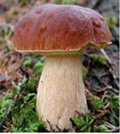
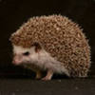
Вместо картинок вставь слова, обозначающие предметы
Спросил у
Под осиною
-Скажи, почему
Ты на похож?
А засмеялся:
-Вот странный вопрос!
Ведь я же в погоду
дождливую рос!

Slide 10
Проверь!
Спросил у гриба
Под осиною ёж
-Скажи, почему
Ты на зонтик похож?
А гриб засмеялся:
-Вот странный вопрос!
Ведь я же в погоду
дождливую рос!

Slide 11
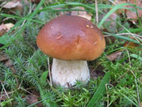
Подбери родственные слова
Грибок
Грибной
Грибник
грибница

Slide 12
Вывод
Родственные слова могут образовываться при помощи суффиксов.

Slide 13
Итог урока
Что такое суффикс?
Для чего служит суффикс?
Приведите примеры слов, обозначающих предметы, которые образовались при помощи суффиксов –ок-ёк-ик-.

Slide 14
Спасибо за работу
Молодцы!

Slide 15
Источники
http://yandex.ru/yandsearch?text=%D0%BC%D0%B5%D0%B4%D0%B2%D0%B5%D0%B4%D1%8C&clid=46511&lr=6
http://yandex.ru/yandsearch?text=%D0%BB%D0%BE%D1%81%D1%8C&clid=46511&lr=64
http://yandex.ru/yandsearch?text=%D0%B2%D0%B5%D1%80%D0%B1%D0%BB%D1%8E%D0%B4&clid=46511&lr=64
http://yandex.ru/yandsearch?text=%D1%81%D0%BB%D0%BE%D0%BD&clid=46511&lr=64
http://yandex.ru/yandsearch?text=%D0%B3%D1%80%D0%B8%D0%B1&clid=46511&lr=64

